Slide 1
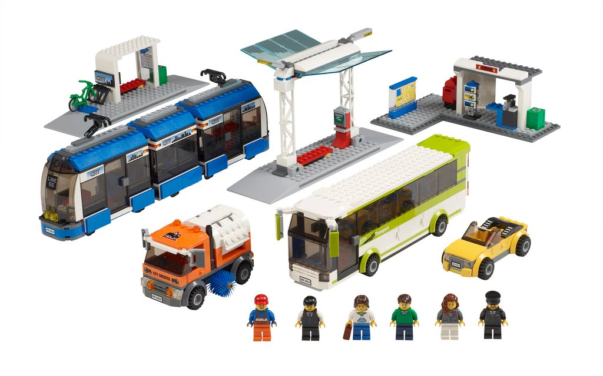
Per una ricerca sui dati / Elezioni europee e amministrative 2014 nei comuni situati nella diocesi di Padova - Gianni Saonara - 19 giugno 2014

Slide 2
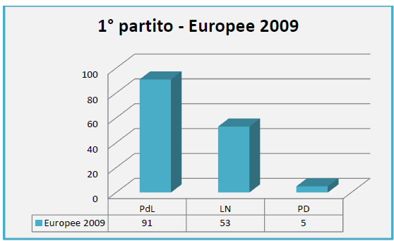
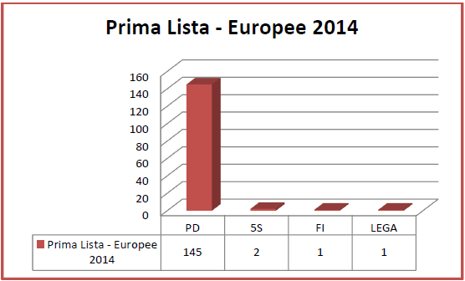
Il primo partito nei 149 comuni in diocesi / dati comparati 2009 - 2014.

Slide 3
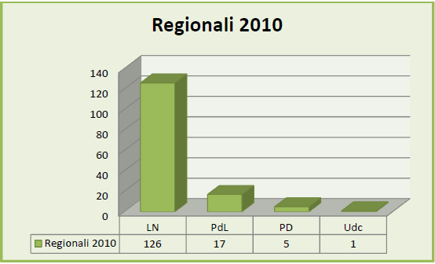
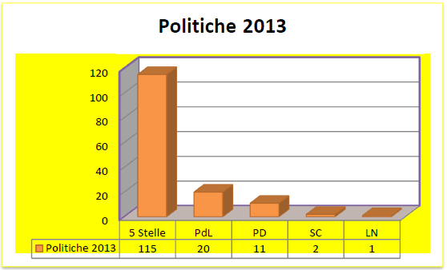
Il primo partito nei 149 comuni in diocesi / dati comparati 2010 / 2013.

Slide 4
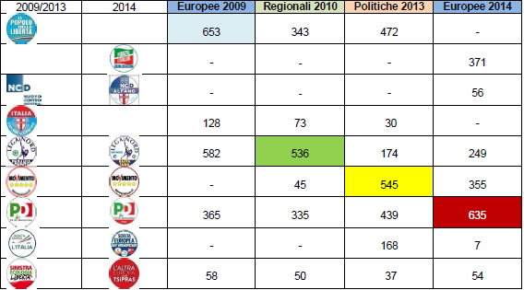
Mutamento della 1^ lista per ogni elezione. Dati relativi al comune di Cona. Situazione eguale in 60 comuni su 149.

Slide 5
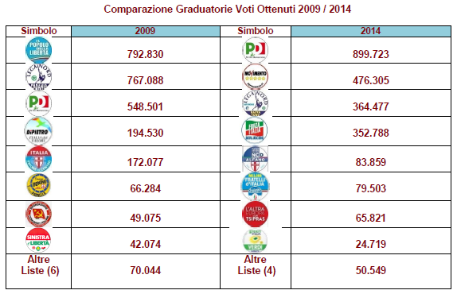
Elezioni europee in Veneto / dati 2009 - 2014

Slide 6
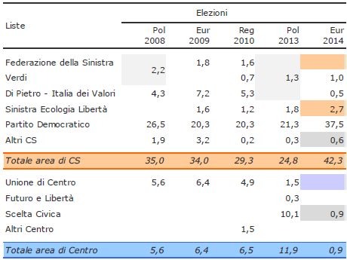
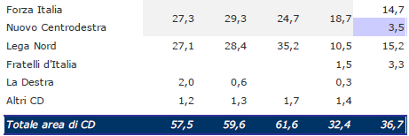
Comparazione dati : dalle elezioni politiche 2008 alle elezioni europee 2014 - Report Osservatorio Elettorale Regione Veneto.

Slide 7
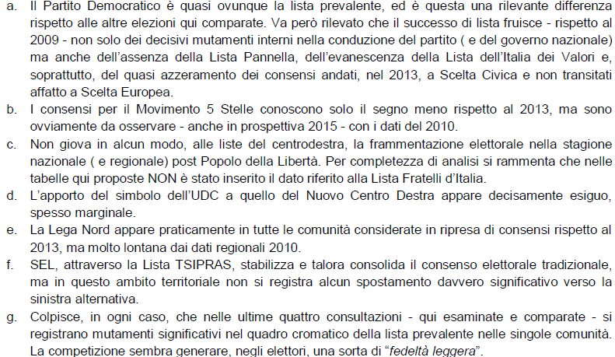
Una possibile interpretazione dei dati in Veneto / La «fedeltà leggera».

Slide 8
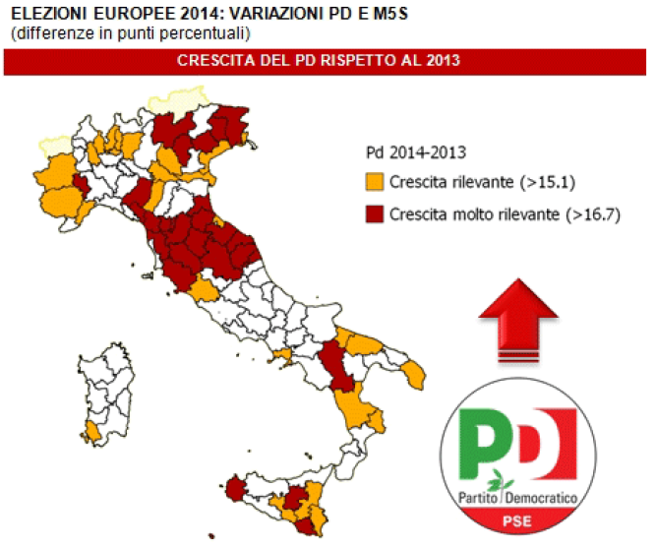
Cartografia del mutamento elettorale in Italia / Demos - giugno 2014.

Slide 9
Comparazione dati elezioni amministrative 2009 - 2014 / 89 comuni situati nella diocesi di Padova.

Slide 10
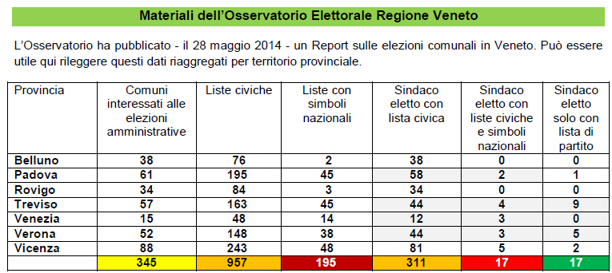
Ruolo delle liste civiche in Veneto - Rielaborazione da Report dell’Osservatorio elettorale della Regione Veneto - maggio 2014

Slide 11
Eletti con liste civiche nel Consiglio Comunale di Padova

Slide 12
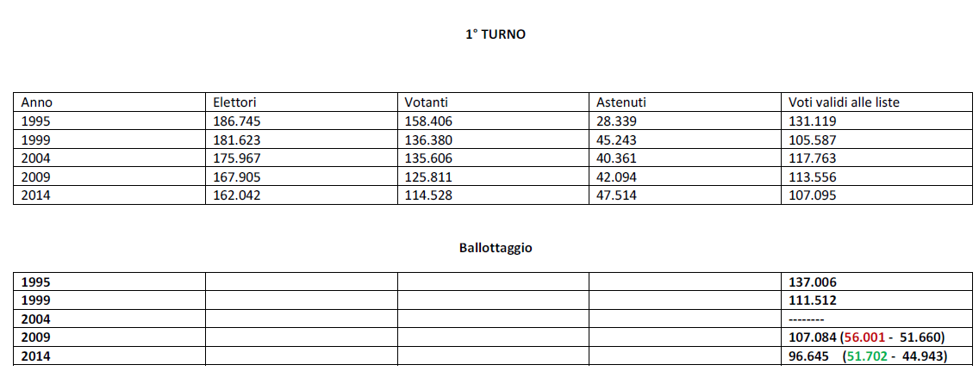
Affluenza al voto nel comune di Padova - 1995 / 2014.

Slide 13
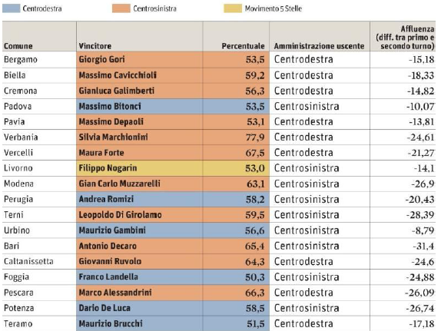
Esiti dei ballottaggi dell’ 8 giugno 2014 nelle città capoluogo Roberto d’Alimonte CISE - Il Sole 24 ore del 10 giugno 2014.

Slide 14
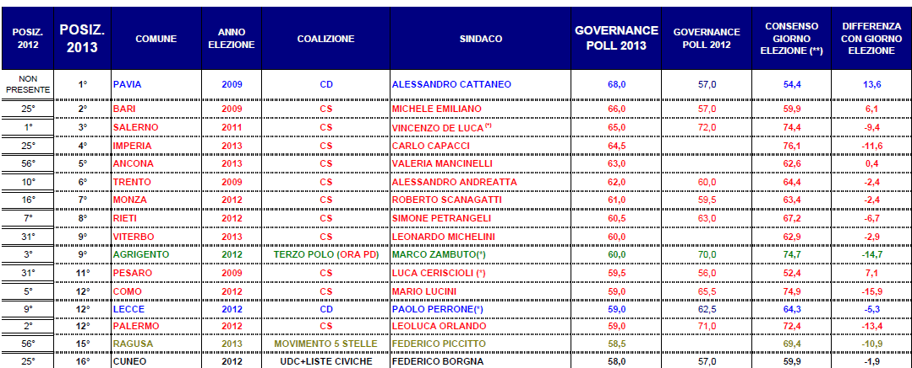
Può essere utile rammentare la «Governance Poll» pubblicata da « Il Sole 24 ore» del 13 gennaio 2014….. Un altro «indizio» di fedeltà leggera. Il sindaco più apprezzato al sondaggio 2013 NON è stato rieletto l’ 8 giugno 2014….

Slide 15
Per ulteriori letture…continuando il «discernimento»….

